Slide 1
Anwendungsbereiche
Amazon Go und Amazon Dash Button

Slide 2


Slide 3
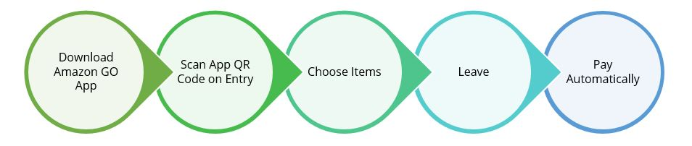

Slide 4
Amazon GO
Ziele:
Zeit sparen
Komfort erhöhen
Vereinfachte (gefühlt keine) Bezahlung
Tracking des Einkaufs und anfallende Kosten
Kundenbindung
Vereinfachter Kaufprozess

Slide 5
Amazon GO
Technologien / Standards
Per App und QR Code wird im Laden eingecheckt
„Sensor Fusion“: Mehrere Datenquellen werden zusammengeführt um die gekauften Produkte zu erfassen
Deep learning
Abrechnung per App

Slide 6
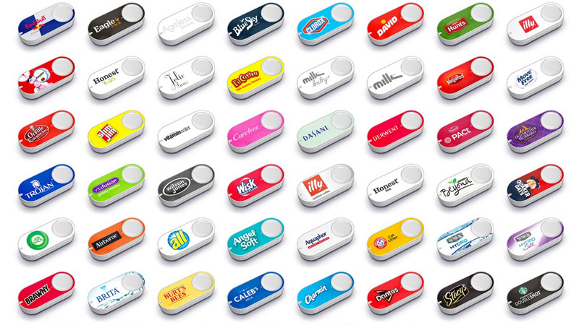
Amazon Dash Button

Slide 7
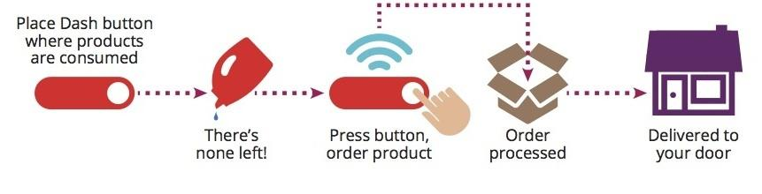

Slide 8
Dash Button: Ziele
Einfache Bestellung
Kundenbindung
Datenalyse/Kaufverhalten der Kunden

Slide 9
Dash Button
Technologie:
WLAN
Bluetooth ( für Ersteinrichtung)

